Slide 1

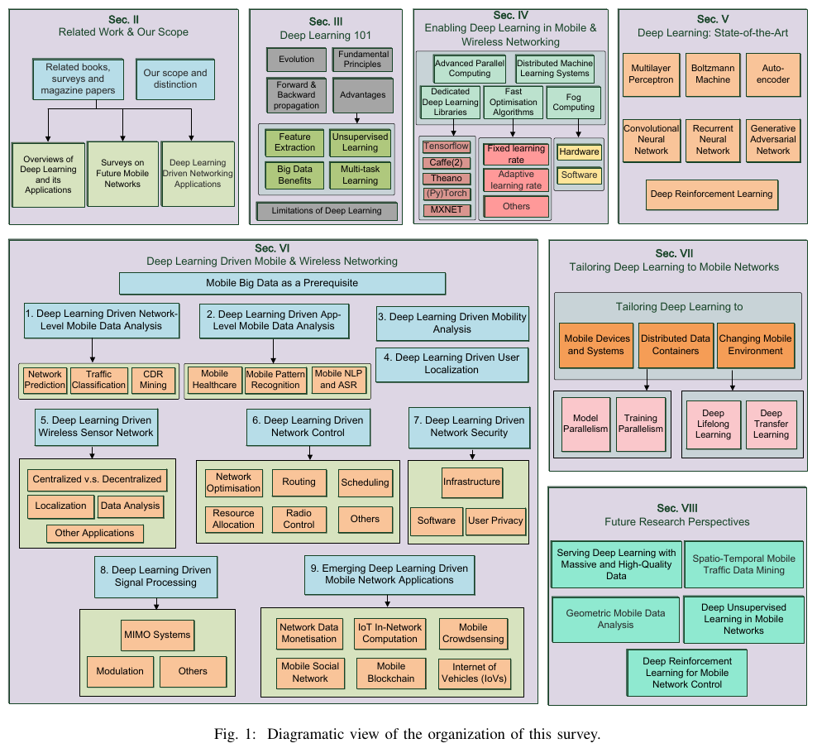
Βαθιά Μάθηση (Deep Learning) σε Ασύρματα Δίκτυα και Δίκτυα Κινητής
Chaoyun Zhang, Paul Patras, Senior Member, IEEE, and Hamed Haddadi
ΣΚΟΠΟΣ
ΤΟ ΠΕΔΙΟ ΕΦΑΡΜΟΓΗΣ ΑΥΤΗΣ ΤΗΣ ΕΡΕΥΝΑΣ
ΕΙΣΑΓΩΓΗ ΣΤΗ ΒΑΘΙΑ ΜΑΘΗΣΗ
ΕΡΓΑΛΕΙΑ ΕΦΑΡΜΟΓΗΣ ΒΑΘΙΑΣ ΜΑΘΗΣΗΣ ΣΤΑ ΔΙΚΤΥΑ ΚΙΝΗΤΗΣ
ΤΕΧΝΟΛΟΓΙΑ ΑΙΧΜΗΣ ΒΑΘΙΑΣ ΜΑΘΗΣΗΣ
ΑΣΥΡΜΑΤΑ ΔΙΚΤΥΑ ΚΑΙ ΔΙΚΤΥΑ ΚΙΝΗΤΗΣ ΜΕ ΒΑΣΗ ΤΗ ΒΑΘΙΑ ΜΑΘΗΣΗ
ΠΡΟΣΑΡΜΟΓΗ ΤΗΣ ΒΑΘΙΑΣ ΜΑΘΗΣΗΣ ΣΤΑ ΔΙΚΤΥΑ ΚΙΝΗΤΗΣ
ΜΕΛΛΟΝΤΙΚΕΣ ΠΡΟΟΠΤΙΚΕΣ ΕΡΕΥΝΑΣ

Slide 2
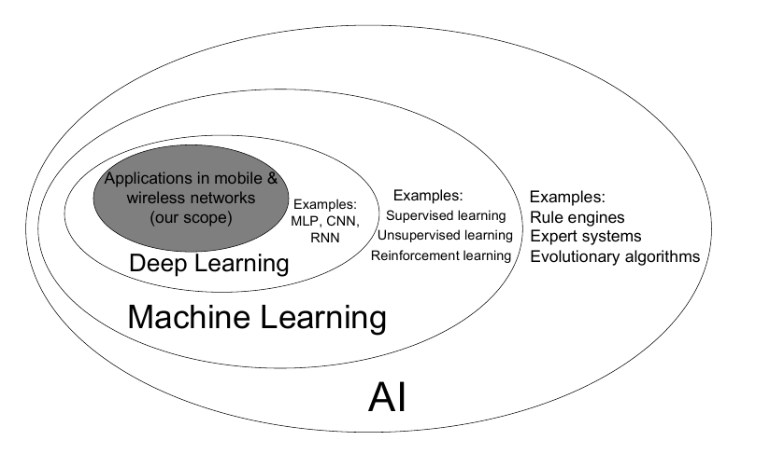
ΣΚΟΠΟΣ
Ζητήματα 5G Τεχνολογίας:
Tαχύτατα αυξανόμενος όγκος κυκλοφορίας κινητής
Eξαγωγή λεπτομερών αναλυτικών στοιχείων σε πραγματικό χρόνο
Eυέλικτη διαχείριση των πόρων του δικτύου

Slide 3
ΙΙ. ΤΟ ΠΕΔΙΟ ΕΦΑΡΜΟΓΗΣ ΑΥΤΗΣ ΤΗΣ ΕΡΕΥΝΑΣ
Γιατί η βαθιά μάθηση είναι πολλά υποσχόμενη για την επίλυση προβλημάτων δικτύων κινητής τηλεφωνίας;
Ποια είναι τα πρωτοποριακά μοντέλα βαθιάς μάθησης που σχετίζονται με τα δίκτυα κινητής τηλεφωνίας και τα ασύρματα δίκτυα;
Ποιες είναι οι πιο πρόσφατες επιτυχημένες εφαρμογές βαθιάς μάθησης στον τομέα των δικτύων κινητής τηλεφωνίας;
Πώς μπορούν οι ερευνητές να προσαρμόσουν τη βαθιά μάθηση σε συγκεκριμένα προβλήματα δικτύων κινητής τηλεφωνίας;
Ποιες είναι οι πιο σημαντικές και πολλά υποσχόμενες κατευθύνσεις που αξίζουν περαιτέρω μελέτης;
Εστιάζουμε σε εφαρμογές βαθιάς μάθησης για την ανάλυση και διαχείριση δικτύων κινητής τηλεφωνίας
Συζητάμε τεχνικές βαθιάς μάθησης αιχμής από την οπτική γωνία των δικτύων κινητής τηλεφωνίας
Αναλύουμε ομοιότητες μεταξύ υπαρχόντων προβλημάτων που δεν σχετίζονται με τα δίκτυα και εκείνων που αφορούν ειδικά τα δίκτυα κινητής τηλεφωνίας

Slide 4
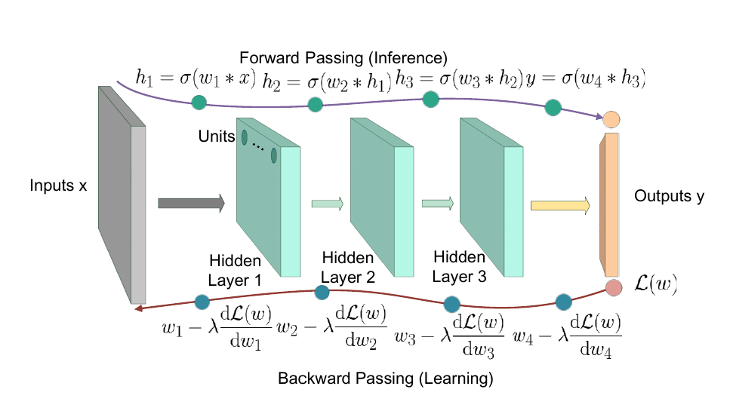
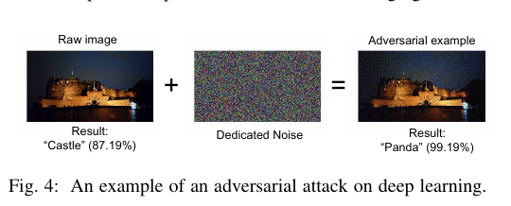
ΙΙΙ. ΕΙΣΑΓΩΓΗ ΣΤΗ ΒΑΘΙΑ ΜΑΘΗΣΗ
Πλεονεκτήματα της Βαθιάς Μάθησης σε Κινητές και Ασύρματες Δικτύωση:
Εξαγωγή χαρακτηριστικών
Εκμετάλλευση Μεγάλων Δεδομένων (Big Data)
Μη εποπτευόμενη Μάθηση
Μάθηση πολλαπλών εργασιών
Μάθηση Γεωμετρικών Δεδομένων Κινητής
Περιορισμοί:
Είναι ευάλωτη σε αντιπαραθετικά (adversarial) παραδείγματα
Οι αλγόριθμοι βαθιάς μάθησης είναι σε μεγάλο βαθμό μαύρα κουτιά και έχουν χαμηλή ερμηνευσιμότητα
Εξαρτάται σε μεγάλο βαθμό από δεδομένα, τα οποία μερικές φορές μπορεί να είναι πιο σημαντικά από το ίδιο το μοντέλο.
Είναι υπολογιστικά απαιτητική
Τα βαθιά νευρωνικά δίκτυα συνήθως έχουν πολλές υπερπαραμέτρους και η εύρεση της βέλτιστης διαμόρφωσής τους μπορεί να είναι δύσκολη.

Slide 5
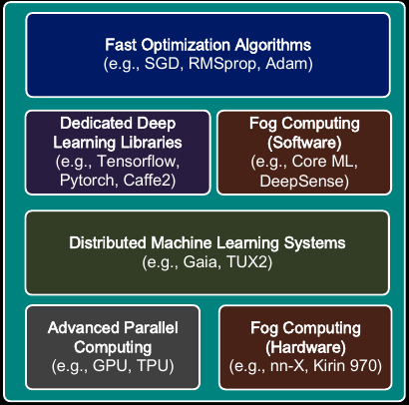
IV. ΕΡΓΑΛΕΙΑ ΕΦΑΡΜΟΓΗΣ ΒΑΘΙΑΣ ΜΑΘΗΣΗΣ ΣΤΑ ΔΙΚΤΥΑ ΚΙΝΗΤΗΣ
Εργαλεία, τα οποία καθιστούν απτή τη βαθιά μάθηση στα δίκτυα κινητής τηλεφωνίας:
1) Προηγμένη παράλληλη υπολογιστική
2) Κατανεμημένα συστήματα μηχανικής μάθησης
3) Αποκλειστικές βιβλιοθήκες βαθιάς μάθησης
4) Αλγόριθμοι γρήγορης βελτιστοποίησης
5) Υπολογιστική ομίχλης

Slide 6
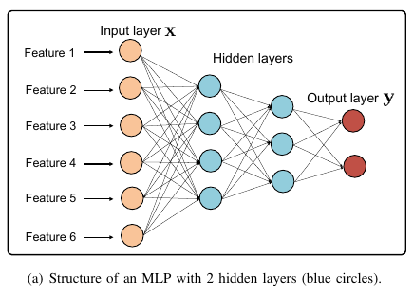
V. ΤΕΧΝΟΛΟΓΙΑ ΑΙΧΜΗΣ ΒΑΘΙΑΣ ΜΑΘΗΣΗΣ
Οι μέθοδοι μηχανικής μάθησης μπορούν φυσικά να κατηγοριοποιηθούν σε τρεις κατηγορίες, συγκεκριμένα:
εποπτευόμενη μάθηση,
μη εποπτευόμενη μάθηση
ενισχυτική μάθηση
Οι πιο σημαντικές αρχιτεκτονικές βαθιάς μάθησης:
Multi Layer Perceptron (Πολυστρωματικό Αισθητήριο)
Μηχανές Boltzmann περιορισμένης χρήσης
Αυτόματοι Κωδικοποιητές (AEs)
Συνελικτικό Νευρωνικό Δίκτυο (CNN)
Αναδρομικο Νευρωνικό Δίκτυο (RNN)
Παραγωγικό Δίκτυο Αντιπαράθεσης (GAN)
Βαθιά Ενισχυτική Μάθηση (DRL)

Slide 7
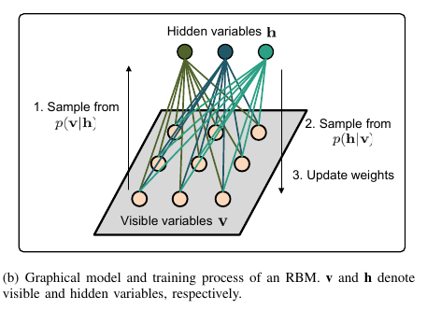
V. ΤΕΧΝΟΛΟΓΙΑ ΑΙΧΜΗΣ ΒΑΘΙΑΣ ΜΑΘΗΣΗΣ
Οι μέθοδοι μηχανικής μάθησης μπορούν φυσικά να κατηγοριοποιηθούν σε τρεις κατηγορίες, συγκεκριμένα:
εποπτευόμενη μάθηση,
μη εποπτευόμενη μάθηση
ενισχυτική μάθηση
Οι πιο σημαντικές αρχιτεκτονικές βαθιάς μάθησης:
Multilayer Perceptron (Πολυστρωματικό Αισθητήριο)
Μηχανές Boltzmann περιορισμένης χρήσης
Αυτόματοι Κωδικοποιητές (AEs)
Συνελικτικό Νευρωνικό Δίκτυο (CNN)
Επαναλαμβανόμενο Νευρωνικό Δίκτυο (RNN)
Παραγωγικό Δίκτυο Αντιπαράθεσης (GAN)
Βαθιά Ενισχυτική Μάθηση (DRL)

Slide 8
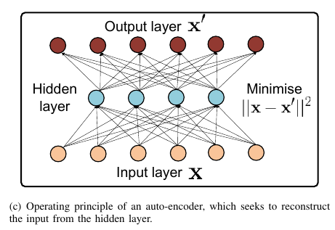
V. ΤΕΧΝΟΛΟΓΙΑ ΑΙΧΜΗΣ ΒΑΘΙΑΣ ΜΑΘΗΣΗΣ
Οι μέθοδοι μηχανικής μάθησης μπορούν φυσικά να κατηγοριοποιηθούν σε τρεις κατηγορίες, συγκεκριμένα:
εποπτευόμενη μάθηση,
μη εποπτευόμενη μάθηση
ενισχυτική μάθηση
Οι πιο σημαντικές αρχιτεκτονικές βαθιάς μάθησης:
Multilayer Perceptron (Πολυστρωματικό Αισθητήριο)
Μηχανές Boltzmann περιορισμένης χρήσης
Αυτόματοι Κωδικοποιητές (AEs)
Συνελικτικό Νευρωνικό Δίκτυο (CNN)
Επαναλαμβανόμενο Νευρωνικό Δίκτυο (RNN)
Παραγωγικό Δίκτυο Αντιπαράθεσης (GAN)
Βαθιά Ενισχυτική Μάθηση (DRL)

Slide 9
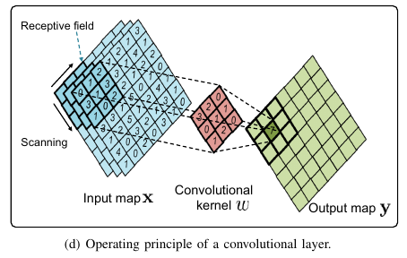
V. ΤΕΧΝΟΛΟΓΙΑ ΑΙΧΜΗΣ ΒΑΘΙΑΣ ΜΑΘΗΣΗΣ
Οι μέθοδοι μηχανικής μάθησης μπορούν φυσικά να κατηγοριοποιηθούν σε τρεις κατηγορίες, συγκεκριμένα:
εποπτευόμενη μάθηση,
μη εποπτευόμενη μάθηση
ενισχυτική μάθηση
Οι πιο σημαντικές αρχιτεκτονικές βαθιάς μάθησης:
Multilayer Perceptron (Πολυστρωματικό Αισθητήριο)
Μηχανές Boltzmann περιορισμένης χρήσης
Αυτόματοι Κωδικοποιητές (AEs)
Συνελικτικό Νευρωνικό Δίκτυο (CNN)
Επαναλαμβανόμενο Νευρωνικό Δίκτυο (RNN)
Παραγωγικό Δίκτυο Αντιπαράθεσης (GAN)
Βαθιά Ενισχυτική Μάθηση (DRL)

Slide 10
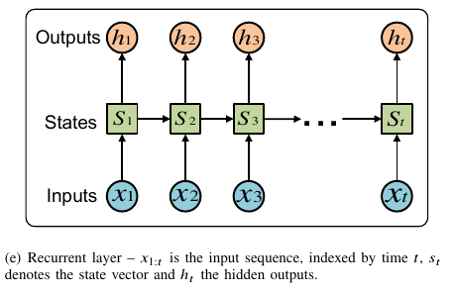
V. ΤΕΧΝΟΛΟΓΙΑ ΑΙΧΜΗΣ ΒΑΘΙΑΣ ΜΑΘΗΣΗΣ
Οι μέθοδοι μηχανικής μάθησης μπορούν φυσικά να κατηγοριοποιηθούν σε τρεις κατηγορίες, συγκεκριμένα:
εποπτευόμενη μάθηση,
μη εποπτευόμενη μάθηση
ενισχυτική μάθηση
Οι πιο σημαντικές αρχιτεκτονικές βαθιάς μάθησης:
Multilayer Perceptron (Πολυστρωματικό Αισθητήριο)
Μηχανές Boltzmann περιορισμένης χρήσης
Αυτόματοι Κωδικοποιητές (AEs)
Συνελικτικό Νευρωνικό Δίκτυο (CNN)
Επαναλαμβανόμενο Νευρωνικό Δίκτυο (RNN)
Παραγωγικό Δίκτυο Αντιπαράθεσης (GAN)
Βαθιά Ενισχυτική Μάθηση (DRL)

Slide 11
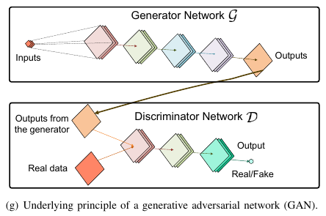
V. ΤΕΧΝΟΛΟΓΙΑ ΑΙΧΜΗΣ ΒΑΘΙΑΣ ΜΑΘΗΣΗΣ
Οι μέθοδοι μηχανικής μάθησης μπορούν φυσικά να κατηγοριοποιηθούν σε τρεις κατηγορίες, συγκεκριμένα:
εποπτευόμενη μάθηση,
μη εποπτευόμενη μάθηση
ενισχυτική μάθηση
Οι πιο σημαντικές αρχιτεκτονικές βαθιάς μάθησης:
Multilayer Perceptron (Πολυστρωματικό Αισθητήριο)
Μηχανές Boltzmann περιορισμένης χρήσης
Αυτόματοι Κωδικοποιητές (AEs)
Συνελικτικό Νευρωνικό Δίκτυο (CNN)
Επαναλαμβανόμενο Νευρωνικό Δίκτυο (RNN)
Παραγωγικό Δίκτυο Αντιπαράθεσης (GAN)
Βαθιά Ενισχυτική Μάθηση (DRL)

Slide 12
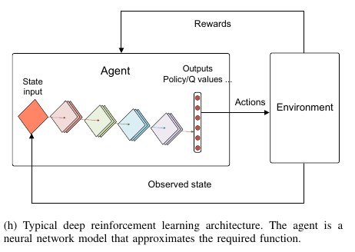
V. ΤΕΧΝΟΛΟΓΙΑ ΑΙΧΜΗΣ ΒΑΘΙΑΣ ΜΑΘΗΣΗΣ
Οι μέθοδοι μηχανικής μάθησης μπορούν φυσικά να κατηγοριοποιηθούν σε τρεις κατηγορίες, συγκεκριμένα:
εποπτευόμενη μάθηση,
μη εποπτευόμενη μάθηση
ενισχυτική μάθηση
Οι πιο σημαντικές αρχιτεκτονικές βαθιάς μάθησης:
Multilayer Perceptron (Πολυστρωματικό Αισθητήριο)
Μηχανές Boltzmann περιορισμένης χρήσης
Αυτόματοι Κωδικοποιητές (AEs)
Συνελικτικό Νευρωνικό Δίκτυο (CNN)
Επαναλαμβανόμενο Νευρωνικό Δίκτυο (RNN)
Παραγωγικό Δίκτυο Αντιπαράθεσης (GAN)
Βαθιά Ενισχυτική Μάθηση (DRL)

Slide 13
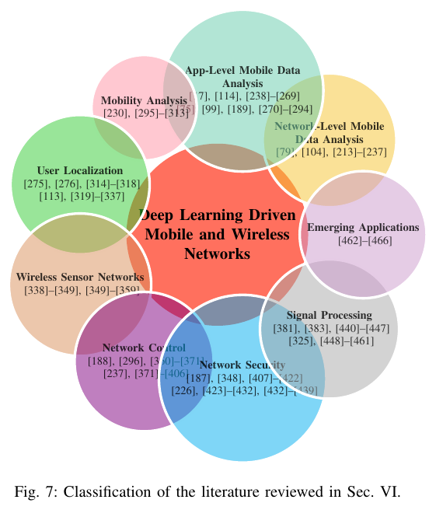
VI. ΑΣΥΡΜΑΤΑ ΔΙΚΤΥΑ ΚΑΙ ΔΙΚΤΥΑ ΚΙΝΗΤΗΣ ΜΕ ΒΑΣΗ ΤΗ ΒΑΘΙΑ ΜΑΘΗΣΗ
Σημαντικότερες ερευνητικές συνεισφορές σε διαφορετικούς τομείς δικτύων κινητής τηλεφωνίας:
Ανάλυση Δεδομένων Κινητής σε Επιπέδο Δικτύου με βάση τη βαθιά μάθηση
Ανάλυση Δεδομένων Κινητής σε Επιπέδο Εφαρμογής με βάση τη βαθιά μάθηση
Ανάλυση Κινητικότητας Χρηστών με βάση τη βαθιά μάθηση
Ο εντοπισμός χρηστών με βάση τη βαθιά μάθηση
Ασύρματα Δικτυα Αισθητήρων (WSN) με χρήση βαθιάς μάθησης
Έλεγχος δικτύου με γνώμονα τη βαθιά μάθηση
Ασφάλεια δικτύου με γνώμονα τη βαθιά μάθηση
Επεξεργασία σήματος με γνώμονα τη βαθιά μάθηση
Αναδυόμενη εφαρμογή δικτύου κινητής τηλεφωνίας με γνώμονα τη βαθιά μάθηση

Slide 14
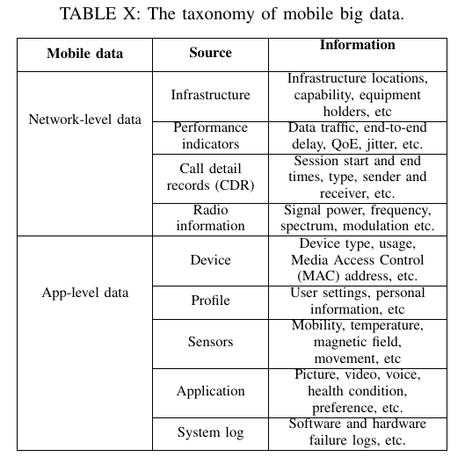
VI. ΑΣΥΡΜΑΤΑ ΔΙΚΤΥΑ ΚΑΙ ΔΙΚΤΥΑ ΚΙΝΗΤΗΣ ΜΕ ΒΑΣΗ ΤΗ ΒΑΘΙΑ ΜΑΘΗΣΗ
Τόσο η πλευρά του νέφους όσο και η πλευρά των άκρων (edge) των δικτύων κινητής τηλεφωνίας γίνονται ολοένα και πιο εξελιγμένες για να καλύψουν τους χρήστες που παράγουν και καταναλώνουν τεράστιες ποσότητες δεδομένων κινητής τηλεφωνίας καθημερινά.
Κατάλληλη εξόρυξη αυτών ωφελεί διεπιστημονικούς ερευνητικούς τομείς και τη βιομηχανία σε τομείς όπως η διαχείριση δικτύων κινητής τηλεφωνίας, η κοινωνική ανάλυση, οι δημόσιες συγκοινωνίες, η παροχή προσωπικών υπηρεσιών
Ανάλυση Δεδομένων Κινητής σε Επίπεδο Δικτύου με Βαθιά Μάθηση
Ανάλυση Δεδομένων Κινητής σε Επίπεδο Εφαρμογής με Βαθιά Μάθηση

Slide 15
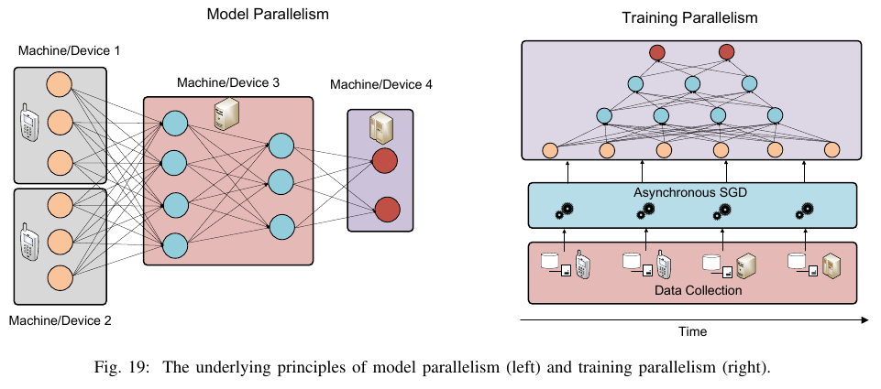
VII. ΠΡΟΣΑΡΜΟΓΗ ΤΗΣ ΒΑΘΙΑΣ ΜΑΘΗΣΗΣ ΣΤΑ ΔΙΚΤΥΑ ΚΙΝΗΤΗΣ
Στην έρευνα εξετάζονται τρεις τέτοιες οπτικές γωνίες, συγκεκριμένα:
κινητές συσκευές και συστήματα
κατανεμημένα κέντρα δεδομένων
μεταβαλλόμενα περιβάλλοντα δικτύων κινητής τηλεφωνίας.

Slide 16
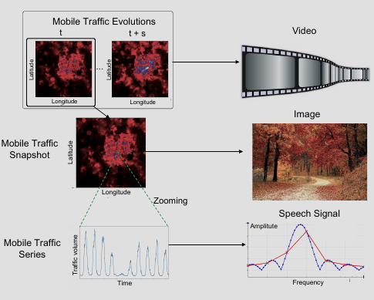
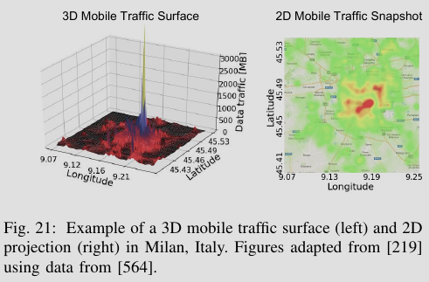
VIII. ΜΕΛΛΟΝΤΙΚΕΣ ΠΡΟΟΠΤΙΚΕΣ ΕΡΕΥΝΑΣ
Βασικά ερευνητικά προβλήματα στον τομέα των δικτύων κινητής που θα μπορούσαν να αντιμετωπιστούν με νέα εργαλεία βαθιάς μάθησης:
Δυσκολία εύρεσης Δεδομένα Μεγάλου Όγκου και Υψηλής Ποιότητας
Βαθιά Μάθηση για Χωροχρονική Εξόρυξη Δεδομένων από Κινητά
Βαθιά μάθηση για γεωμετρική εξόρυξη δεδομένων από κινητά
Βαθιά μη επιβλεπόμενη μάθηση σε δίκτυα κινητής τηλεφωνίας
Βαθιά Ενισχυτική Μάθηση για Έλεγχο Δικτύων Κινητής

Slide 17
Σας ευχαριστώ για την προσοχή σας
Βιβλιογραφία
Deep Learning in Mobile and Wireless Networking: A Survey by Chaoyun Zhang, Paul Patras, Senior Member, IEEE, and Hamed Haddadi

